Slide 1
سیستم‌های کنترل خطی
پاسخ فرکانسی و نمودار بود

Slide 2
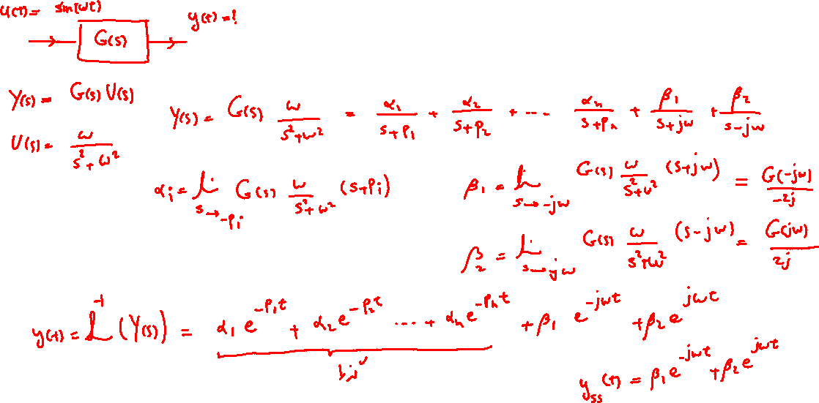
پاسخ فرکانسی
پاسخ فرکانسی: پاسخ حالت ماندگار به ورودی سینوسی

Slide 3
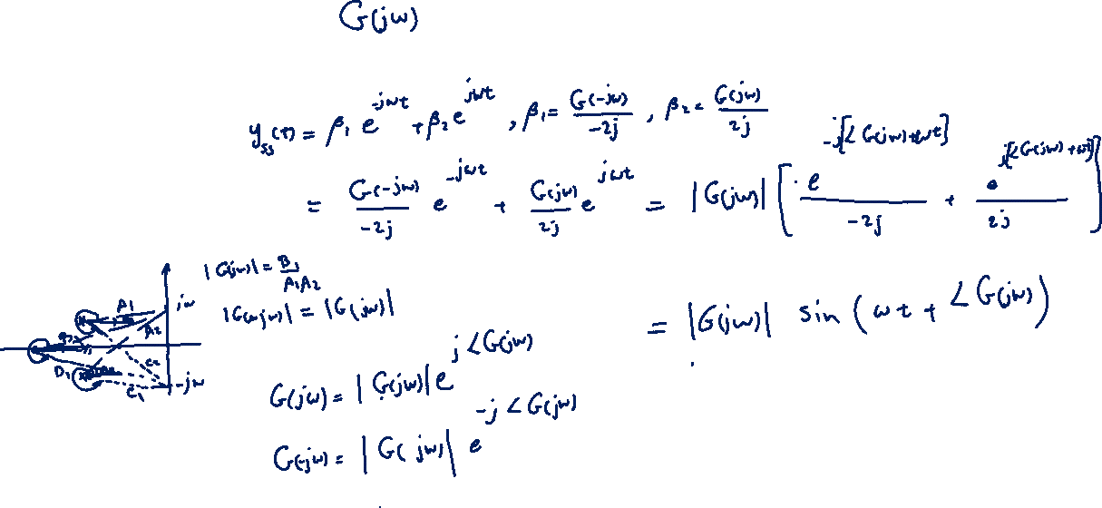
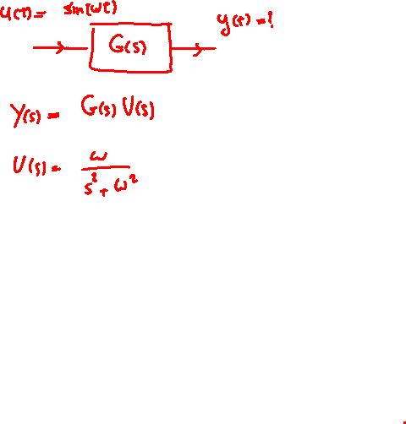
پاسخ فرکانسی
پاسخ فرکانسی: پاسخ حالت ماندگار به ورودی سینوسی

Slide 4
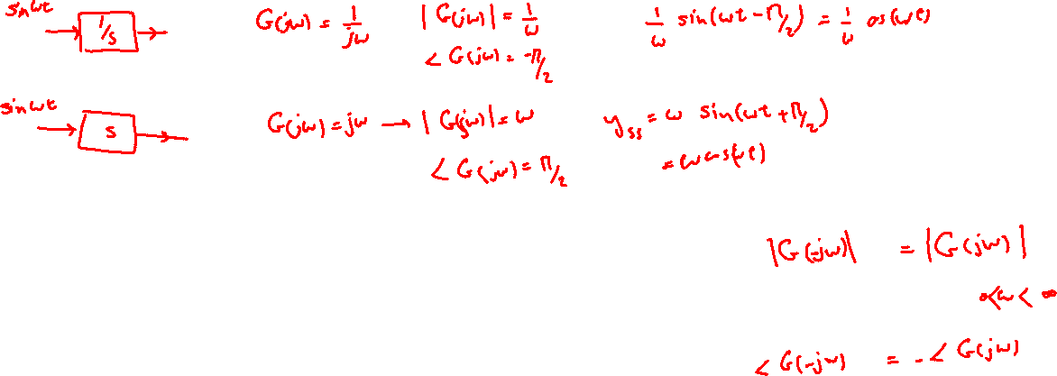
مثال

Slide 5
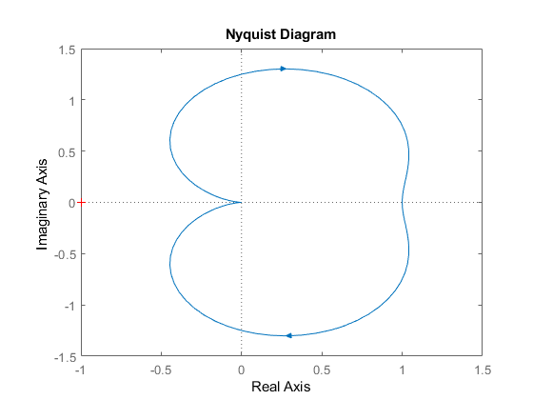
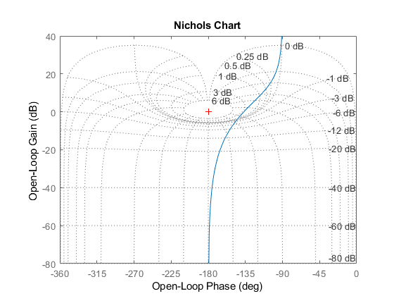
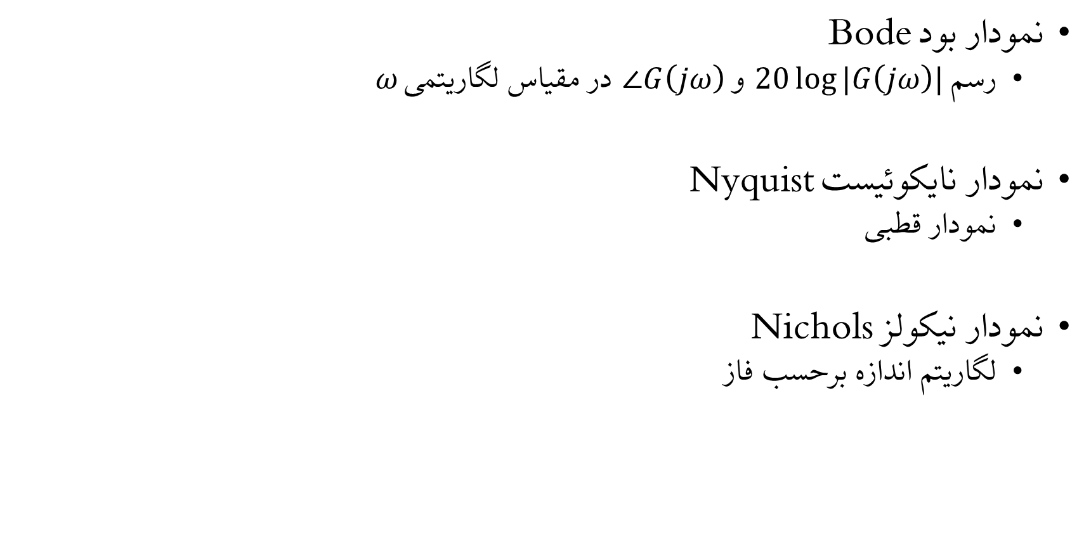
رسم نمودار پاسخ فرکانسی
نمودار بود Bode
رسم $20\log{|G\left(jω\right)|}$ و $∠G\left(jω\right)$ در مقیاس لگاریتمی $ω$
نمودار نایکوئیست Nyquist
نمودار قطبی
نمودار نیکولز Nichols
لگاریتم اندازه برحسب فاز

Slide 6
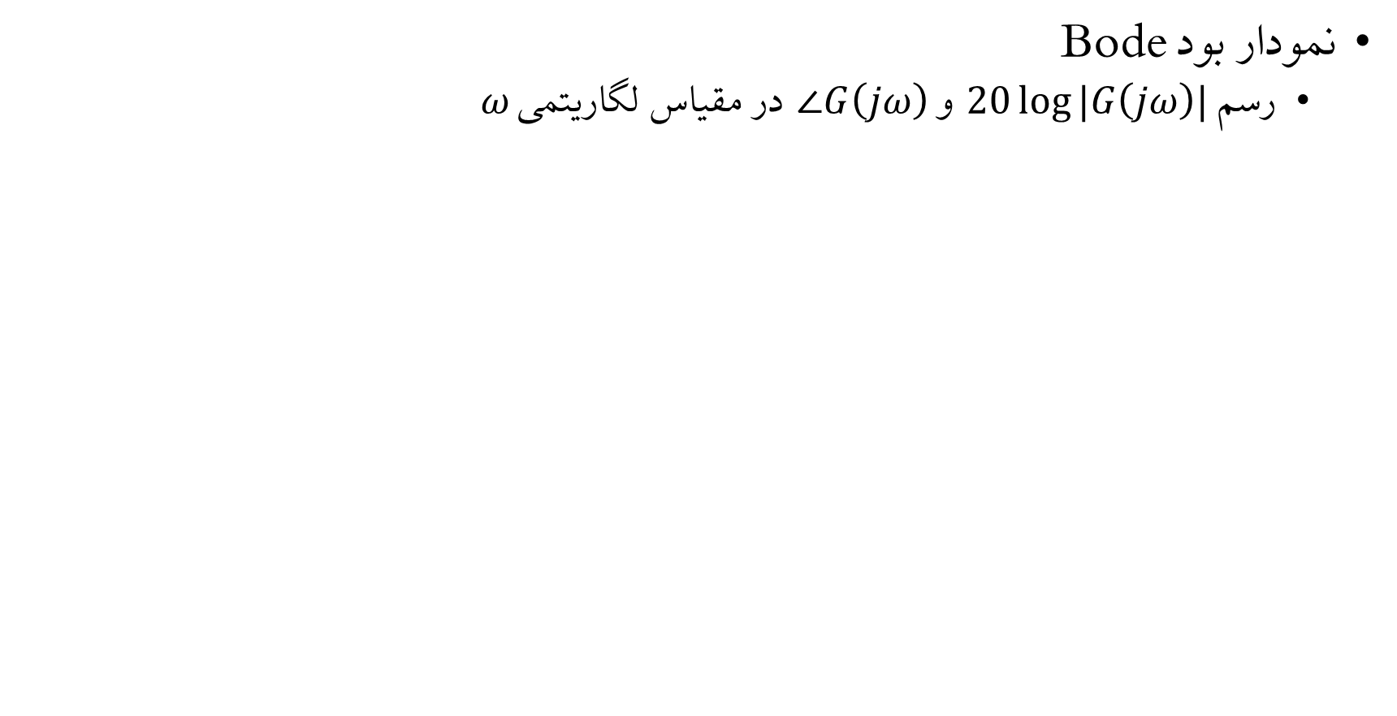
نمودار بود Bode
نمودار بود Bode
رسم $20\log{|G\left(jω\right)|}$ و $∠G\left(jω\right)$ در مقیاس لگاریتمی $ω$

Slide 7
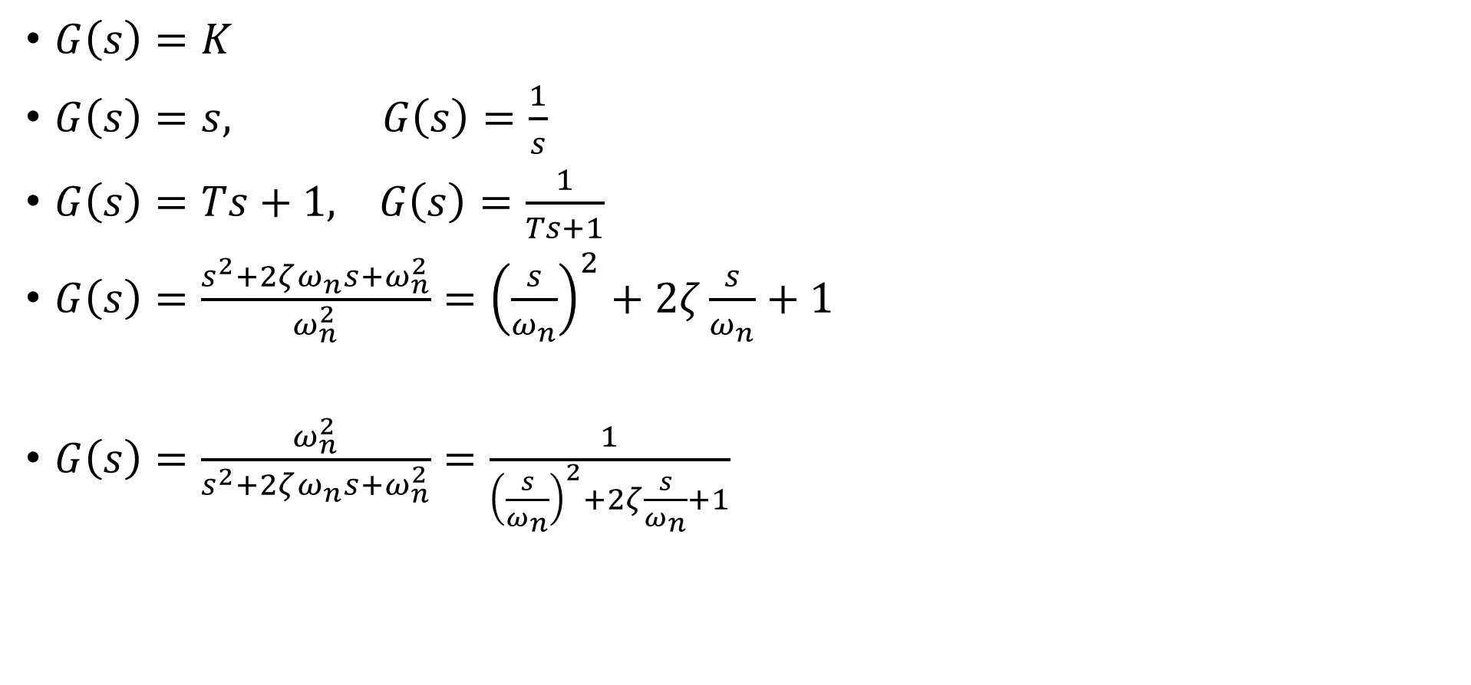
نمودار بود Bode
$G\left(s\right)=K$
$G\left(s\right)=s, G\left(s\right)=\frac{1}{s}$
$G\left(s\right)=Ts+1, G\left(s\right)=\frac{1}{Ts+1}$
$G\left(s\right)=\frac{s^{2}+2ζω_{n}s+ω_{n}^{2}}{ω_{n}^{2}}={\left(\frac{s}{ω_{n}}\right)}^{2}+2ζ\frac{s}{ω_{n}}+1$
$G\left(s\right)=\frac{ω_{n}^{2}}{s^{2}+2ζω_{n}s+ω_{n}^{2}}=\frac{1}{{\left(\frac{s}{ω_{n}}\right)}^{2}+2ζ\frac{s}{ω_{n}}+1}$

Slide 8
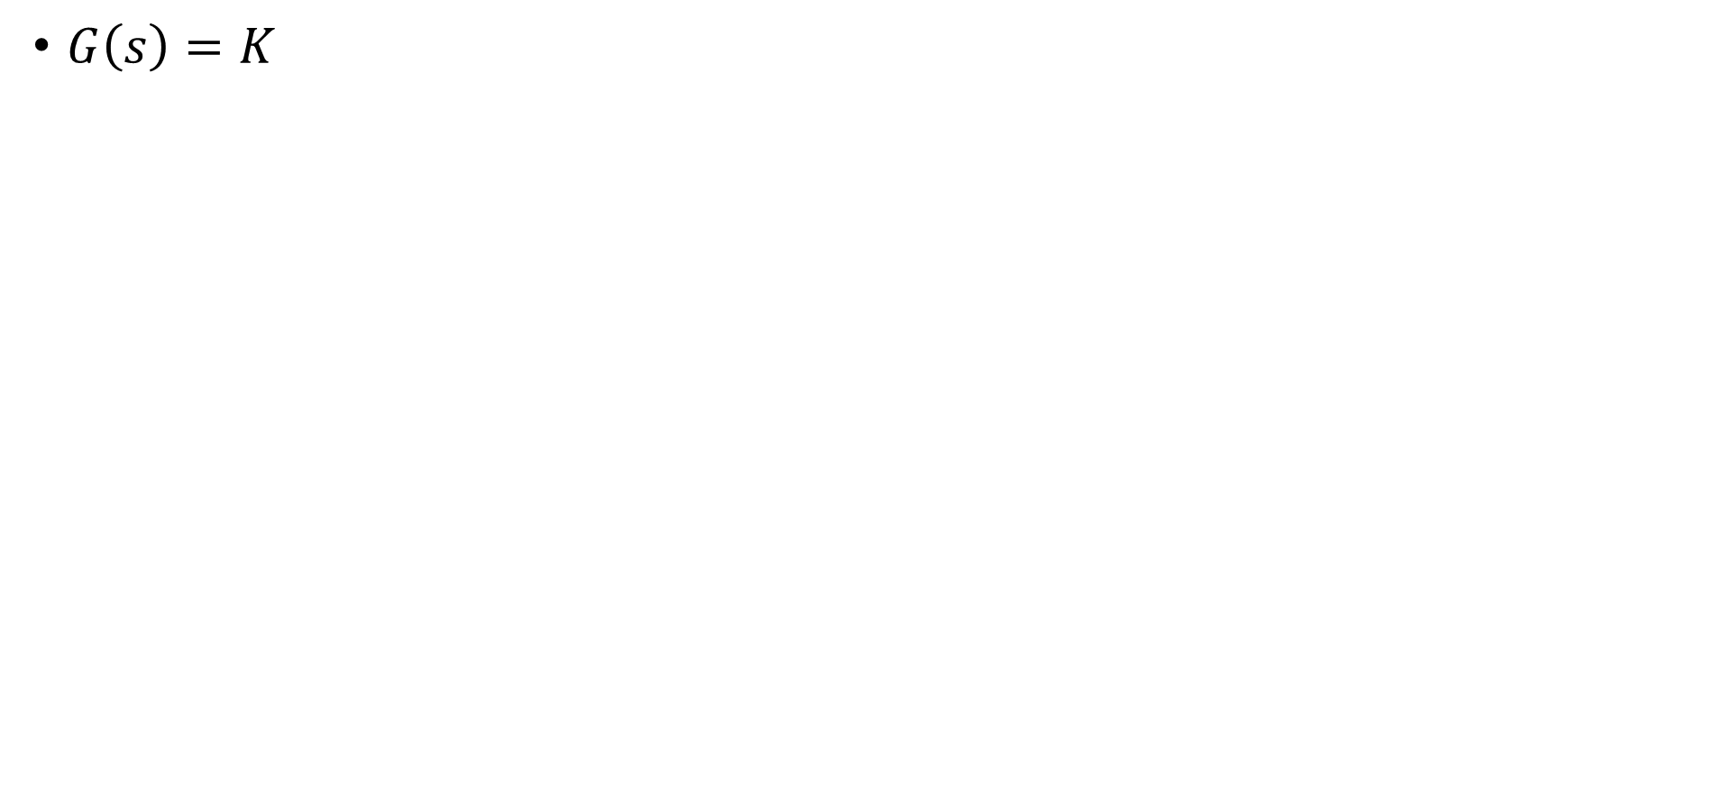
نمودار بود Bode
$G\left(s\right)=K$

Slide 9
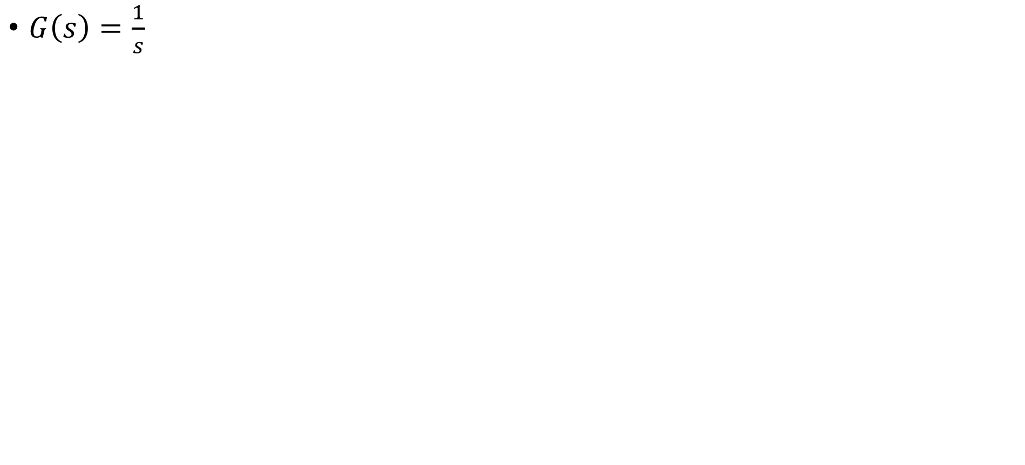
نمودار بود Bode
$G\left(s\right)=\frac{1}{s}$

Slide 10
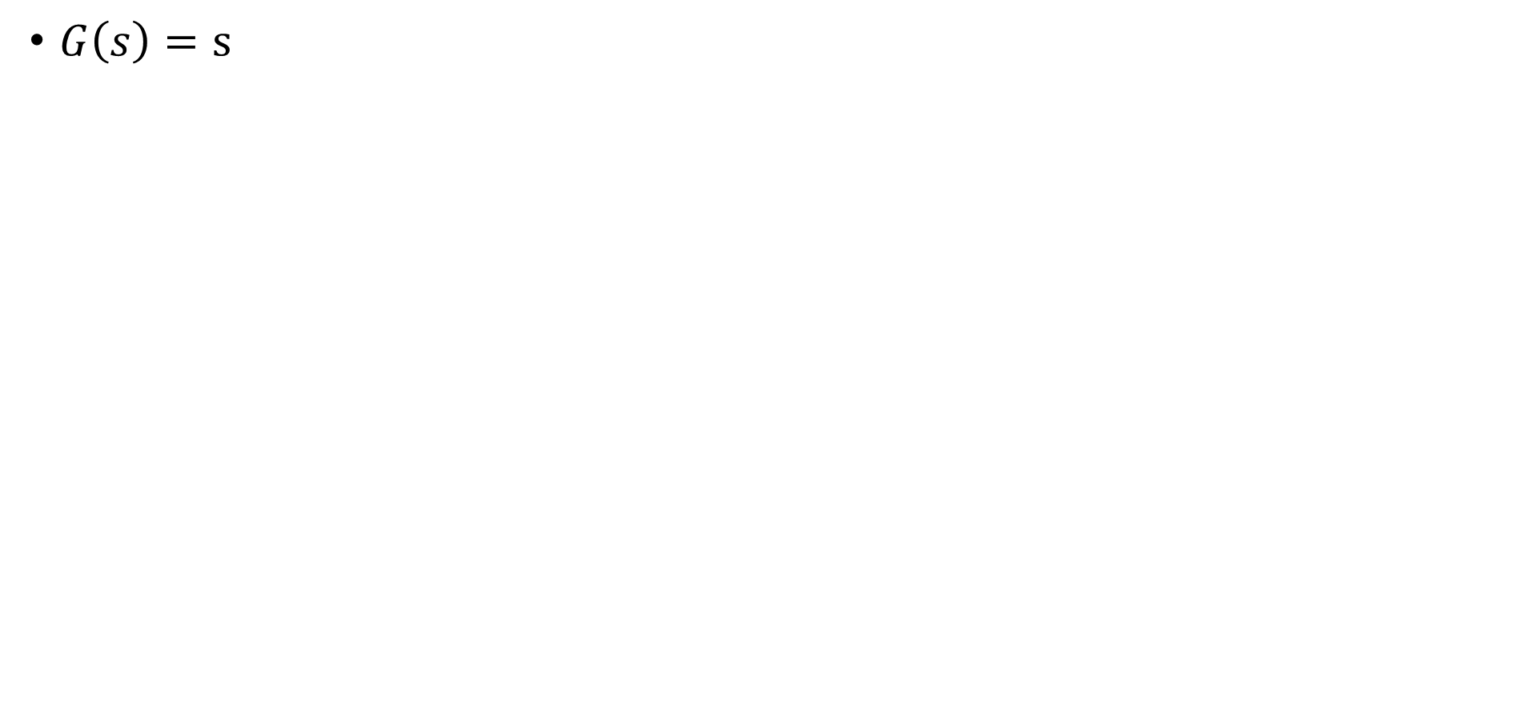
نمودار بود Bode
$G\left(s\right)=s$

Slide 11
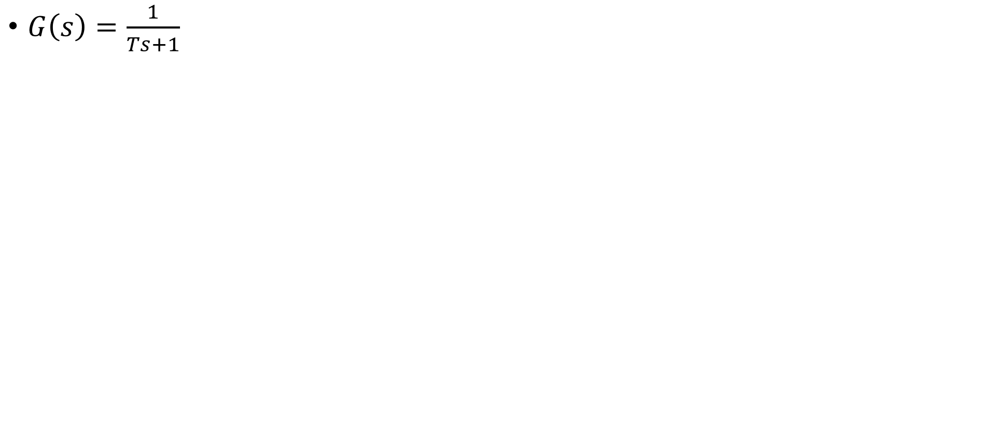
نمودار بود Bode
$G\left(s\right)=\frac{1}{Ts+1}$

Slide 12
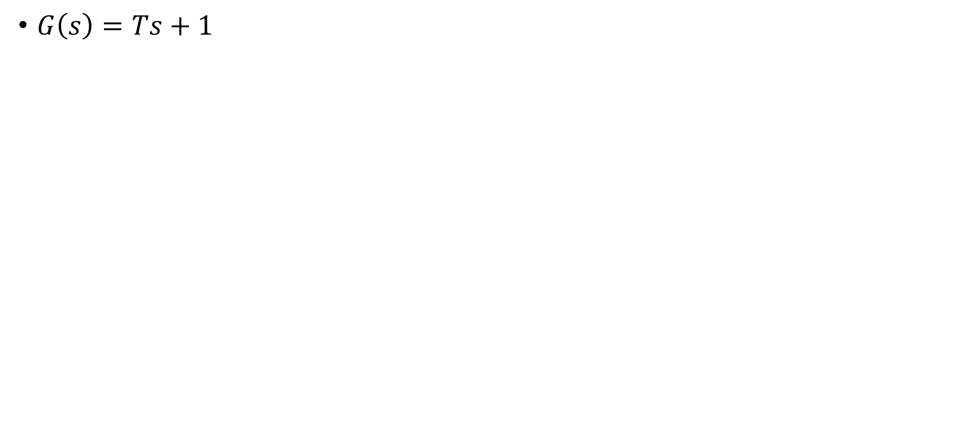
نمودار بود Bode
$G\left(s\right)=Ts+1$

Slide 13
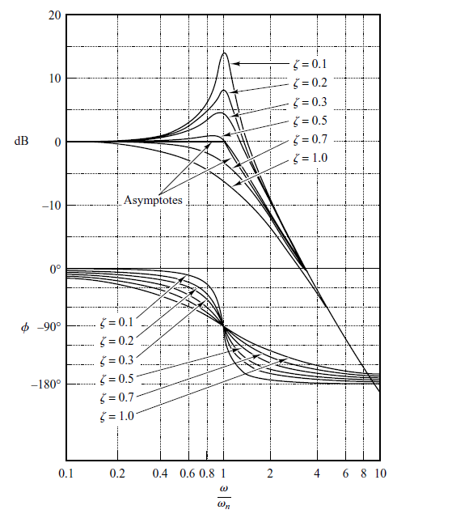
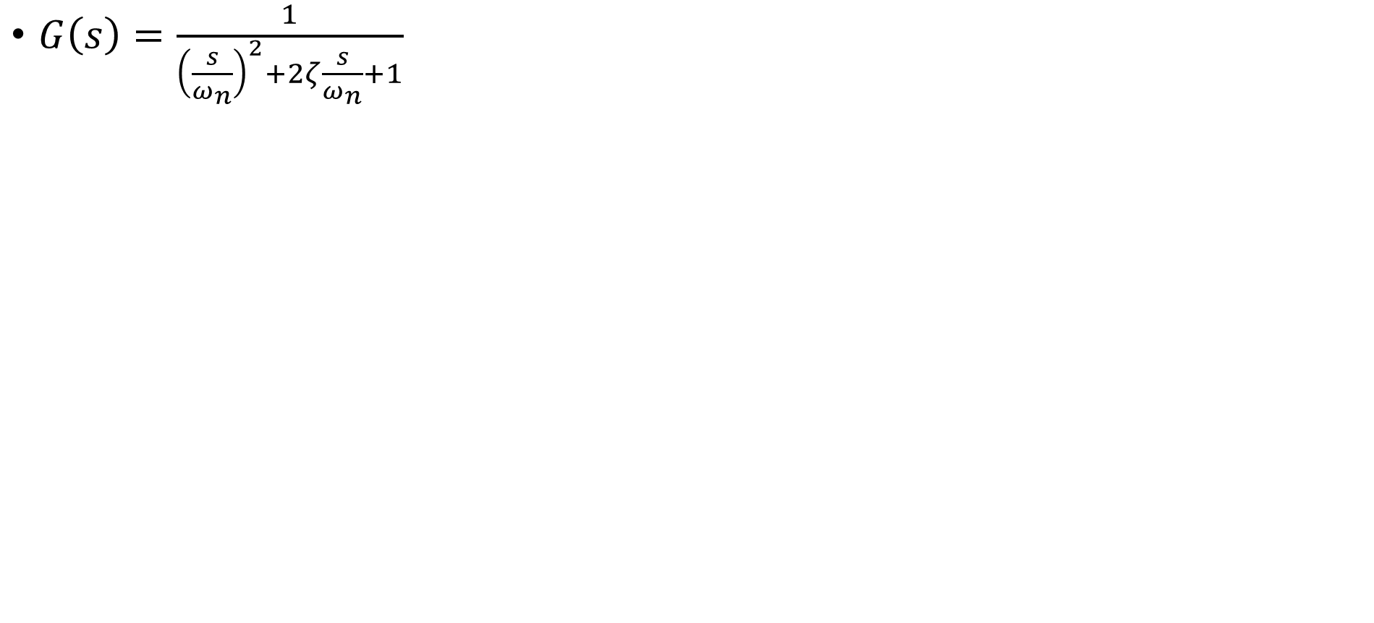
نمودار بود Bode
$G\left(s\right)=\frac{1}{{\left(\frac{s}{ω_{n}}\right)}^{2}+2ζ\frac{s}{ω_{n}}+1}$

Slide 14
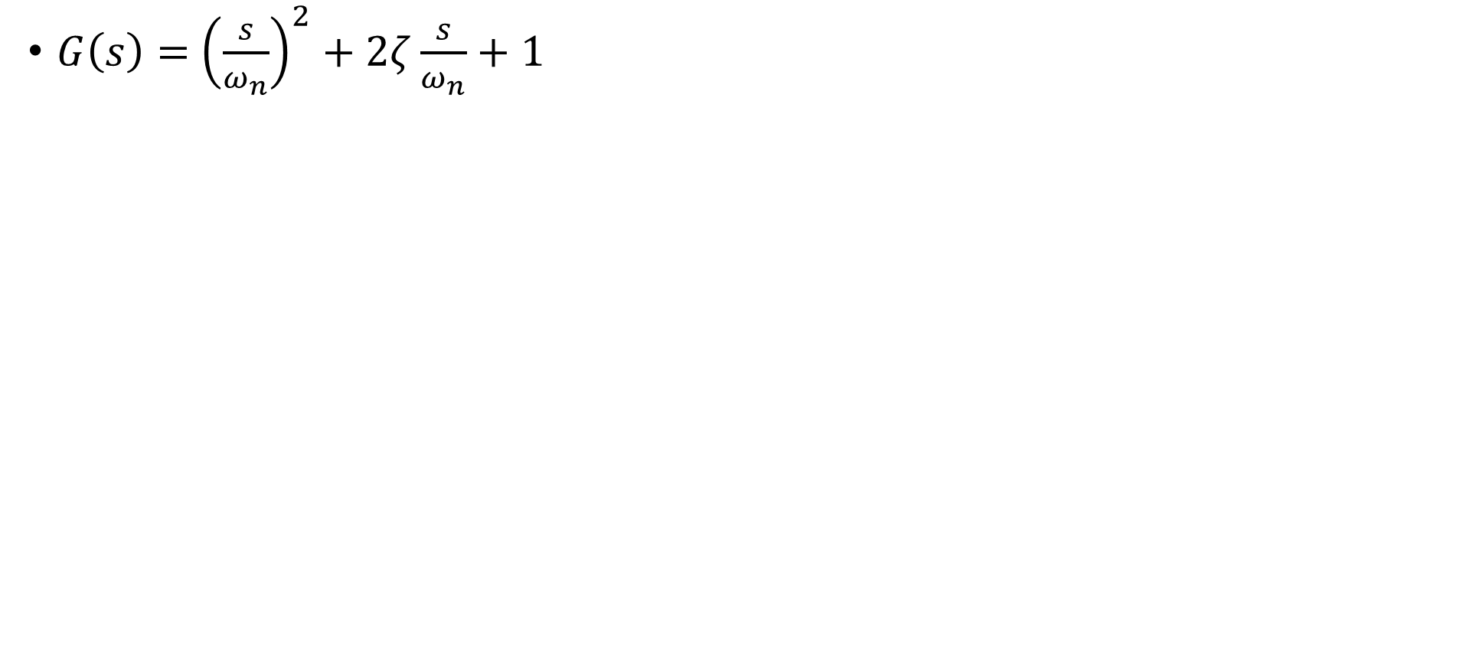
نمودار بود Bode
$G\left(s\right)=$ ${\left(\frac{s}{ω_{n}}\right)}^{2}+2ζ\frac{s}{ω_{n}}+1$

Slide 15
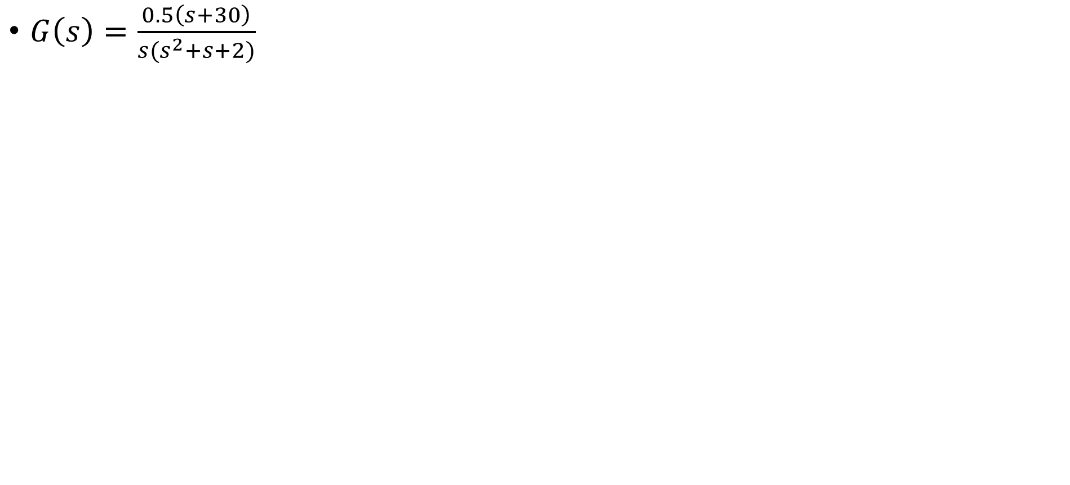
نمودار بود Bode-مثال
$G\left(s\right)=\frac{0.5\left(s+30\right)}{s(s^{2}+s+2)}$

Slide 16
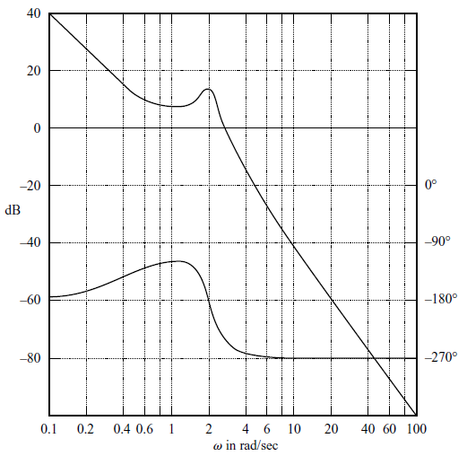
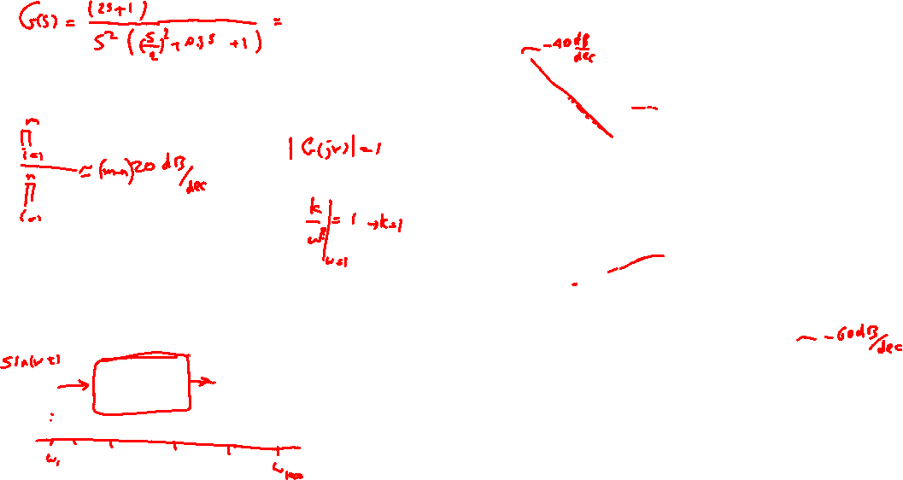
نمودار بود Bode-مثال

Slide 17
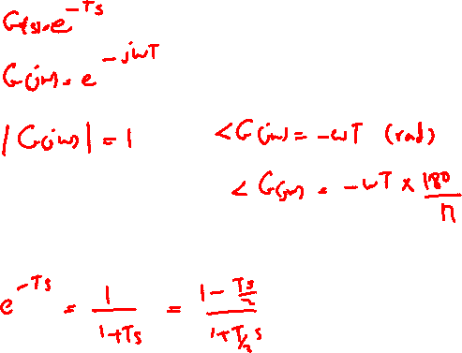
نمودار بود Bode

Slide 18
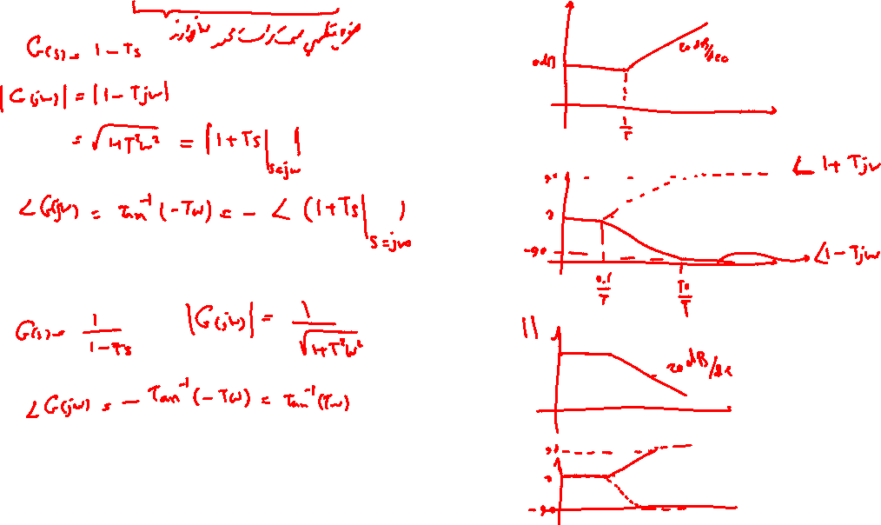
سیستم‌های کمینه‌فاز(مینیمم فاز)-ناکمینه‌فاز(نا مینیمم فاز)

Slide 19
سیستم‌های کمینه‌فاز(مینیمم فاز)-ناکمینه‌فاز(نا مینیمم فاز)
توابع تبدیلی که صفر یا قطبی در سمت راست محور موهومی دارند، توابع تبدیل نامینیمم فاز نامیده می‌شود.
توابع تبدیلی که هیچ صفر و قطبی در سمت راست محور موهومی ندارند توابع تبدیل مینیمم فاز نامیده می‌شوند.

